Slide 1
Проблемы трудоустройства выпускников, пути выхода в практическое здравоохранение. Особенности целевого направления
Совет студентов мед и фарм вузов при министерстве здравоохранения РФ
Савин А. О. НижГМА
Сентябрь 2013 г. Рязань

Slide 2

Будущая работа
ВУЗ

Slide 3


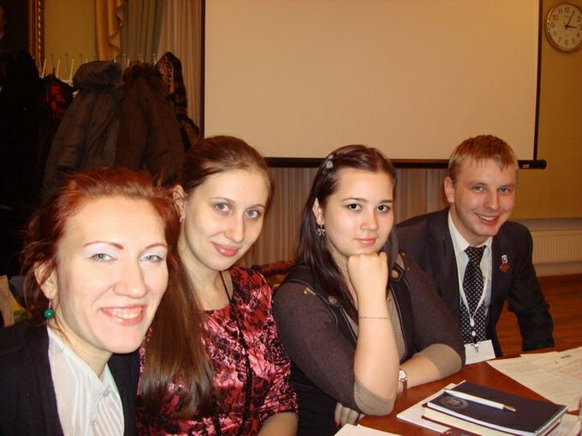

Slide 4
АНАЛИЗ АНКЕТ:
Нуждаетесь и Вы в помощи при выборе специальности и нужна ли Вам помощь при трудоустройстве?
Да
Нет

Slide 5

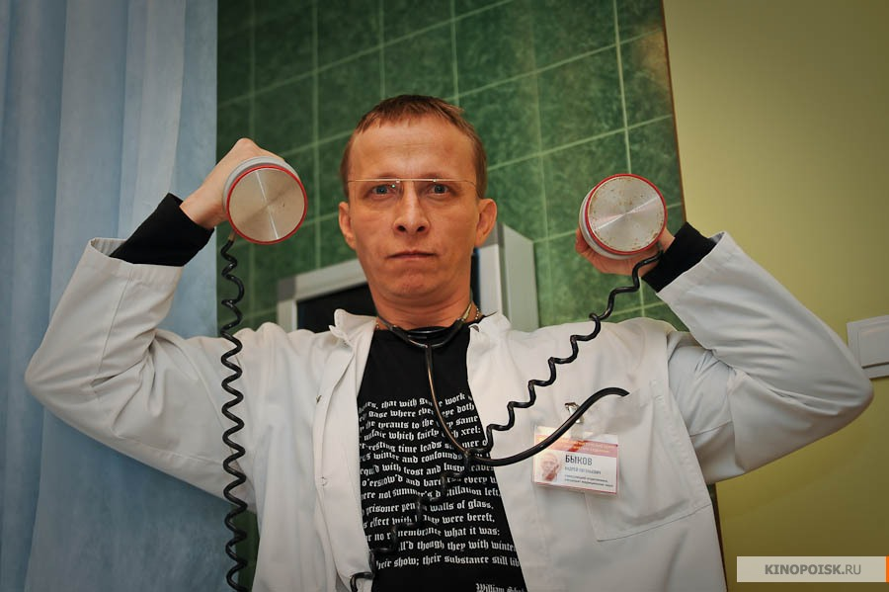
Трудоустройство
временное
постоянное

Slide 6
АНАЛИЗ АНКЕТ:
Работали ли Вы в период обучения в вузе?
Да, работал в медицине
Да, работал в других отраслях
Не работал

Slide 7
Структуры, занимающиеся временным трудоустройством студентов присутствуют в большинстве вузов
Центр профориентации и содействия трудоустройству выпускников;
Центр занятости выпускников;
Отдел интернатуры;
Центр трудоустройства выпускников и студентов при профкоме;
Структура центра последипломной подготовки;
Кафедра трудоустройства студенческого союза;
Отдел производственной практики студентов, штаб студенческих трудовых отрядов;
Актив студенческого трудового отряда;
Штаб трудовых дел (часть профсоюза);
Отдел временного трудоустройства профсоюза.

Slide 8
Постоянное трудоустройство

Slide 9
АНАЛИЗ АНКЕТ:
Кем Вы хотите работать после окончания вуза?
Остаться работать в медицине
Фармацевтическим представителем
Другая отрасль
Что может быть препятствием вашей работе в медицине?
Зарплата
Потеря интереса к специальности
Напряженный график работы
Долгий карьерный рост
Другое

Slide 10
Постоянное трудоустройство
Центр содействия занятости и трудоустройству выпускников;
ЦСТВ;
Центр занятости выпускников;
Отдел интернатуры ординатуры и аспирантуры;
Центр последипломной подготовки;
Учебный отдел;

Slide 11
Мероприятия по трудоустройству
анкетирования студентов;
сбора информации о тенденциях рынка труда, перспективных профессиях;
формированием баз вакансий различных ЛПУ города и области;
проведением ярмарок вакансий.

Slide 12
Будущая работа
ПРОФОРИЕНТАЦИЯ
ВУЗ

Slide 13
Профориентация -
(лат. professio — род занятий и фр. orientation — установка) — система мер, направленных на оказание помощи молодежи в выборе профессии

Slide 14
«Проведение мастер классов, профориентационных лекций, бесед, встреч с представителями практического здравоохранения, имеющими большой практический опыт. Работа проводится со студентами 1-6 курсов…» Оренбургская ГМА

Slide 15
Ранняя профориентация в школах – Тихоокеанский ГМУ
Встречи студентов младших курсов с представителями золотого фонда Новосибирского ГМУ, работающими в здравоохранении… встречи целевиков с их будущими работодателями не реже чем раз в месяц

Slide 16
АНАЛИЗ АНКЕТ:
На каком курсе вуза Вы выбрали свою дальнейшую специальность?
Что повлияло на выбор вашей специальности?
Я знал, кем хочу стать еще до поступления в вуз
Выбрал профессию во время соответствующего цикла
Выбрал профессию во время прохождения практики
Иду туда, где больше платят
Иду туда, где меньше ответственности
Иду туда, где останутся бюджетные места в интернатуру или ординатуру
Иду по специальности, которая требуется по целевой программе
Иду за компанию с друзьями

Slide 17
Выпускники, оставшиеся в здравоохранении
Таким образом по неофициальным данным мы имеем от 100 до 80 процентов выпускников, которые остаются в системе здравоохранения!

Slide 18
Федеральные и областные целевые программы
Земский доктор (1 млн на 5 лет);
Программы по предоставлению льготного жилья, служебного жилья;
Социальные выплаты и прибавки;
Дом и машина на 10 лет.

Slide 19
АНАЛИЗ АНКЕТ:
Владеете ли Вы информацией об областных, федеральных целевых программах по поддержке молодых специалистов?
Да, владею в полной мере.
Да, где то слышал.
Нет, не знаю, что это такое.
Готовы ли Вы работать в сельской местности в рамках целевых программ?
Да
Нет

Slide 20
АНАЛИЗ АНКЕТ:
Что вас могло бы оттолкнуто в должности врача районных населенных пунктов?
Недостаточная оснащенность больницы
Удаленность от города
Плохая инфраструктура населенного пункта
Низкая зарплата
Жилищно - бытовые условия

Slide 21
Целевой набор
5% - 40% в зависимости от вуза
    ОТДЕЛЬНЫЙ КОНКУРС
    РАЗЛИЧНЫЕ ЛЬГОТЫ
    ЗАСЕЛЕНИЕ ВНЕ ОЧЕРЕДИ В ОБЩЕЖИТИЯ
    Срок отработки 3 года
                1 год при прохождении курсов повышения квалификации

Slide 22
Студент:
Заключает целевой договор
Проходит практику в данном ЛПУ
Трудоустраивается

Slide 23
АНАЛИЗ АНКЕТ:
Хотите ли Вы ехать работать по вашему целевому направлению?
Да
Нет
Зачем Вы заключали договор на целевое направление?
Чтобы было легче поступить в вуз
Я хочу работать в этой больнице
Другое
Все ли условия целевого договора выполнялись второй стороной?
Да
Нет

Slide 24
АНАЛИЗ АНКЕТ:
Специальность, по которой Вас готовы устроить в больнице, которая дала Вам целевое направление, соответствует вашей выбранной специальности?
Да
Нет
Целевое направление, это
Мое преимущество, мое будущее гарантированное рабочее место
Моя проблема, если бы я мог отказаться от него, сделал бы это

Slide 25
Пути расторжения договора
Судебном порядке
Неисполнение условий договора со стороны будущего работодателя (невыплата стипендий, если положено; невозможность трудоустройства по специальности, оговоренной в гарантийном письме и т.д.)
Получение «открепительного» письма от работодателя.
Действие «особых условий»:

Slide 26
Условия расторжения договора
- при наличии медицинских противопоказаний к выполнению работы по специальности;
- при наличии одного из родителей или супруга (супруги) - инвалида первой или второй группы, если место постоянного жительства родителей или супруга (супруги) находится за пределами города или населенного пункта – места работы по целевому направлению
- наличие мужа (жены) из числа военнослужащих …, если работа по целевому контракту предоставляется Студенту не по месту службы мужа (жены);
- беременность или наличие ребенка …, если место постоянного жительства семьи мужа (жены) или родителей находится за пределами населенного пункта-места работы по целевому направлению.
- другие условия, согласно законодательству РФ.

Slide 27
Причины расторжения
Плохая оснащенность ЛПУ;
Низкая заработная плата;
Плохая инфраструктура села;
Отсутствие перспектив, карьерного роста;
Отсутствие жилья;
Смена специальности.

Slide 28
Вашему вниманию представлен проект решения

Slide 29

Спасибо за внимание!

